Slide 1
Mijn eigen tuin aanmaken
Tuinmeetnet VVE WG Dagvlinders

Slide 2
Ga naar de nieuwe site van waarnemingen.be
Klik op je naam (ingelogd op je account)

Slide 3
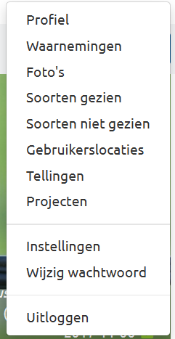

Slide 4
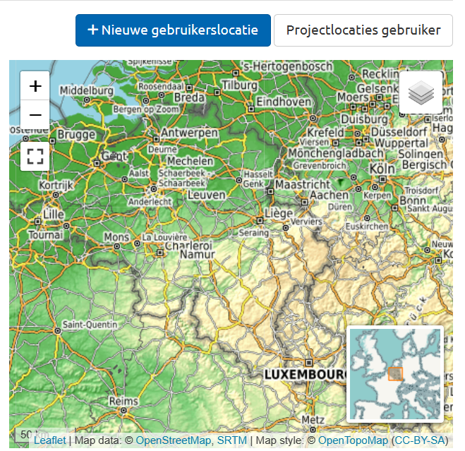

Slide 5
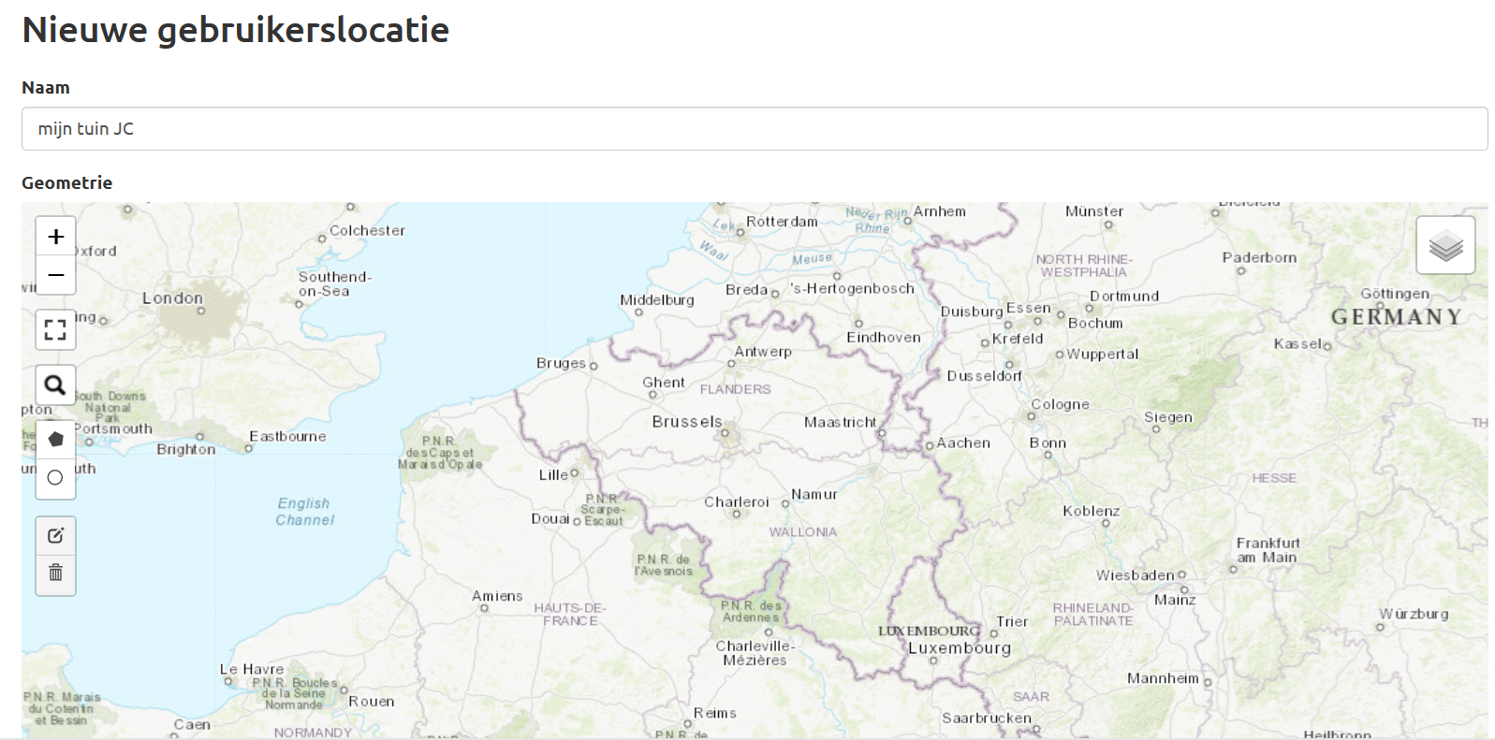
Geef een titel aan je ‘eigen tuin’ (mijn tuin + initialen)

Slide 6
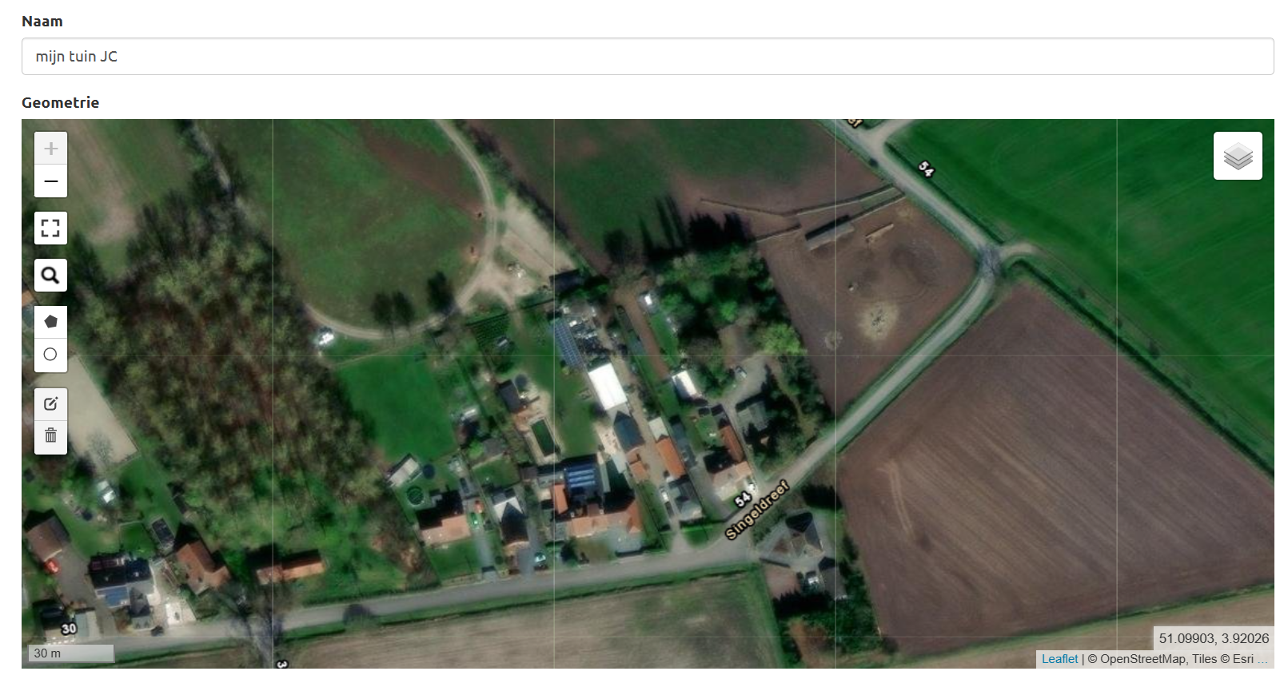
Kies optie hybrid
Verklein schaal maximaal tot je contouren van je woonplaats ziet

Slide 7
Klik en maak je polygoon aan van je tuinoppervlakte

Slide 8
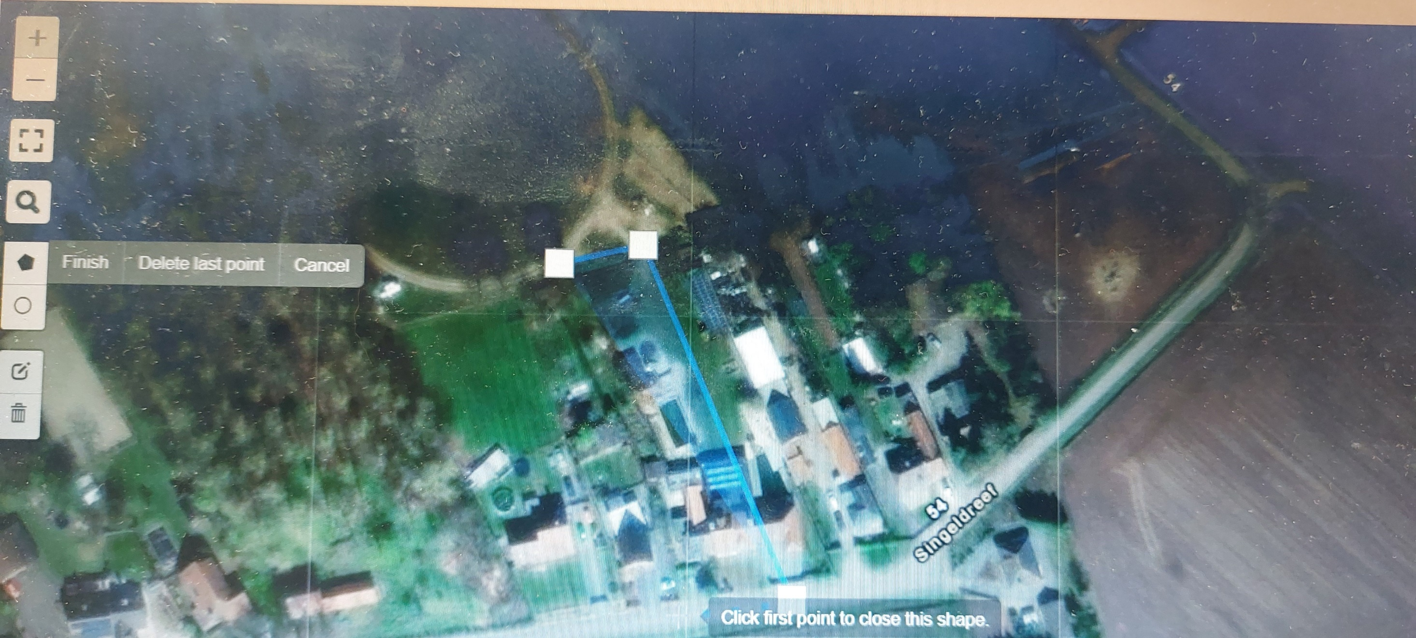
Klik met je muis op de hoekpunten van je tuinoppervlakte (ruim nemen) …

Slide 9
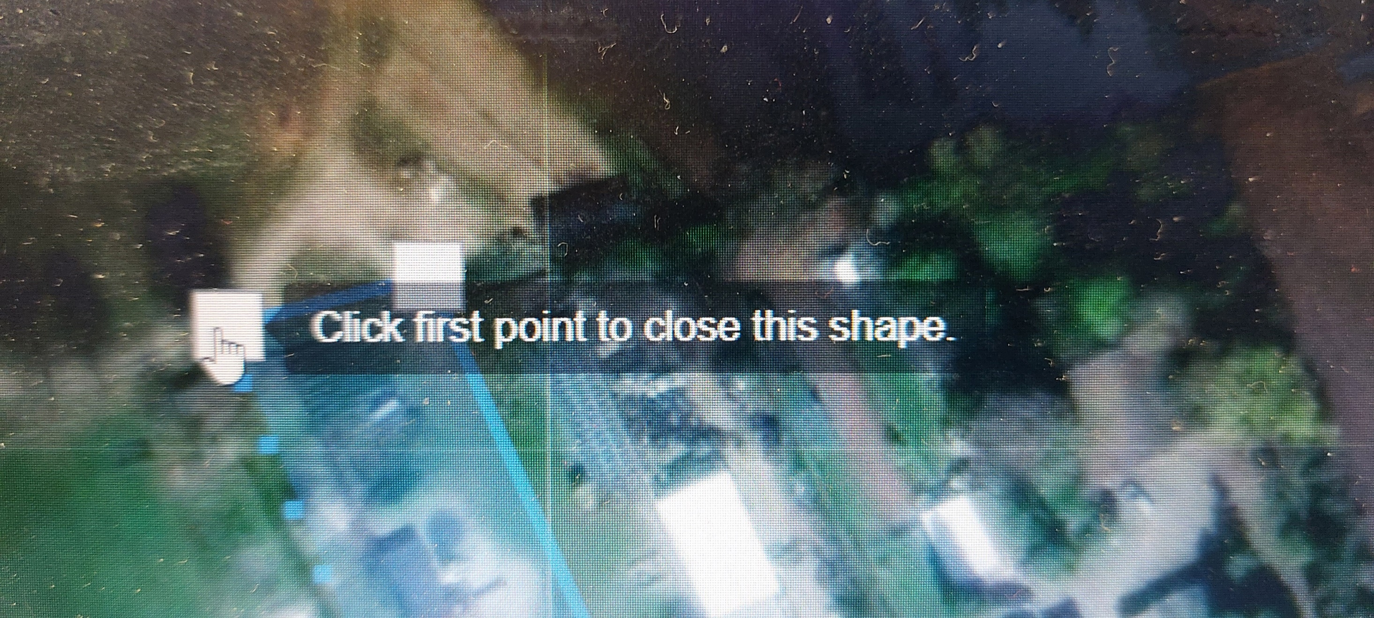
… en sluit de polygoon door terug op het eerste punt te klikken

Slide 10
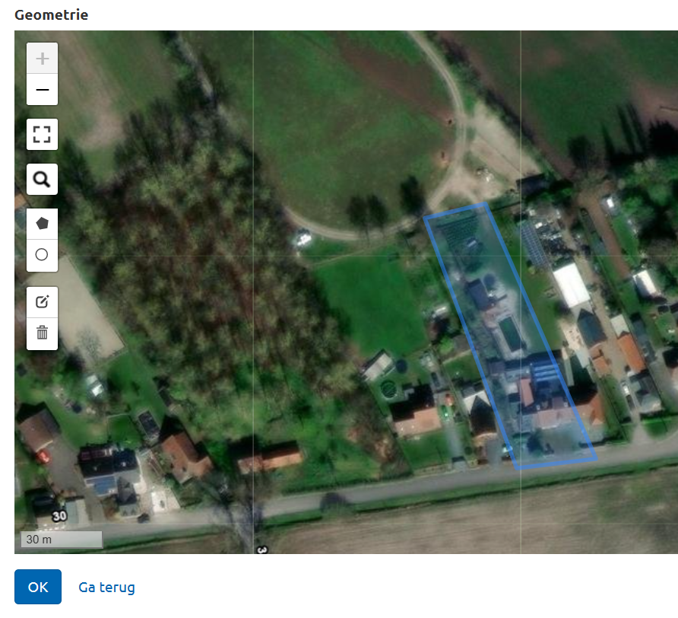
klik
Je ‘eigen tuin’ is aangemaakt op de pagina ‘gebruikerslocaties’

